Slide 1
Bases de Données Calcul Relationnel
Benjamin NGUYEN
INSA Centre Val de Loire – 3ASTI
D’après Abiteboul, Nguyen, Le Bras (SILLAGES)

Slide 2
Les concepts

Slide 3
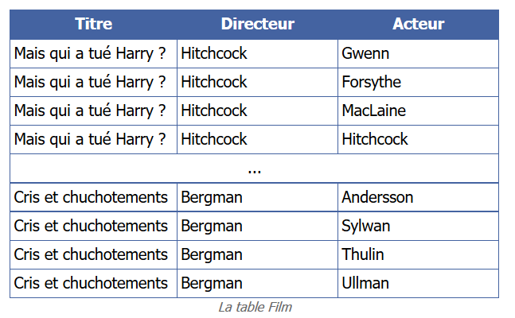
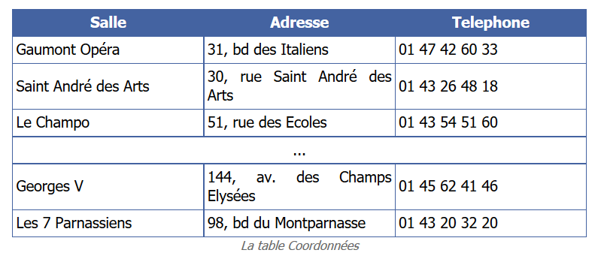
La base de données CINEMA

Slide 4
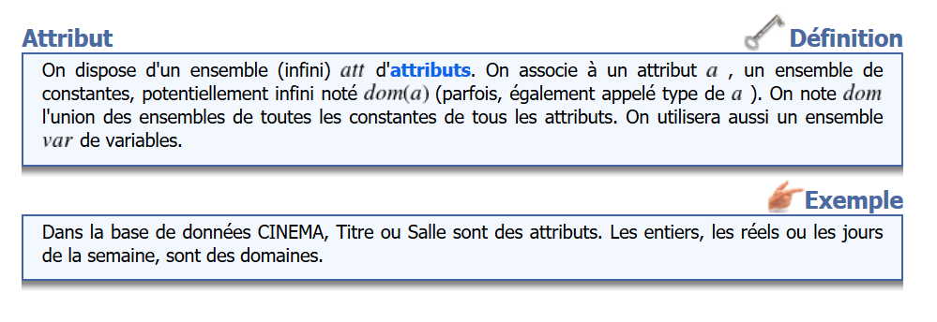
Attribut

Slide 5
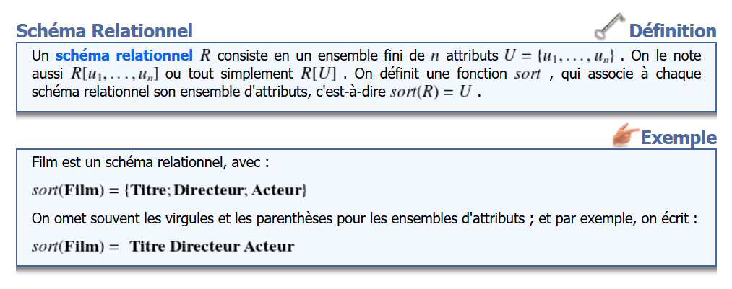
Schéma Relationnel

Slide 6
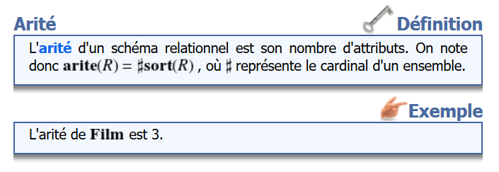
Arité

Slide 7
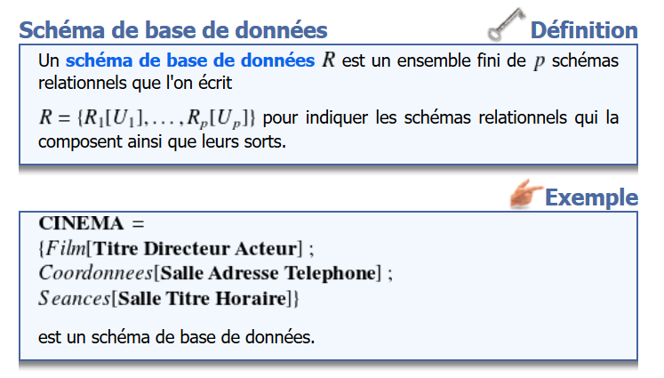
Schéma d’une Base de Données

Slide 8
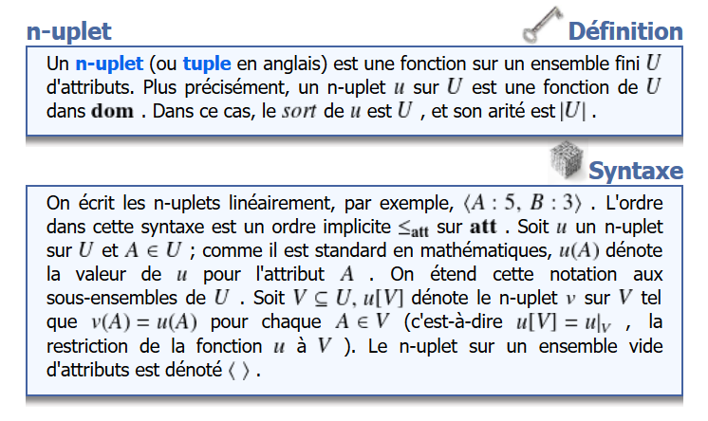
n-uplet

Slide 9
Relation

Slide 10
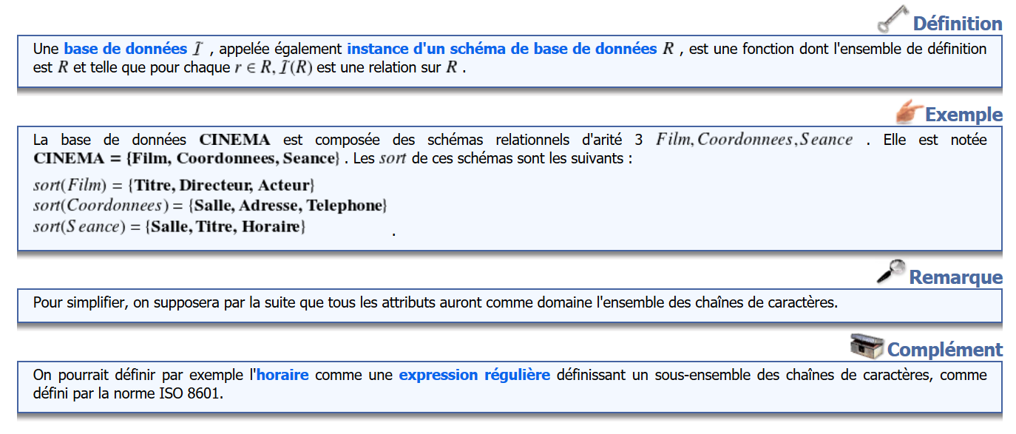
Base de Données (Instance d’un schéma de base de données)

Slide 11
Le Calcul Conjonctif

Slide 12
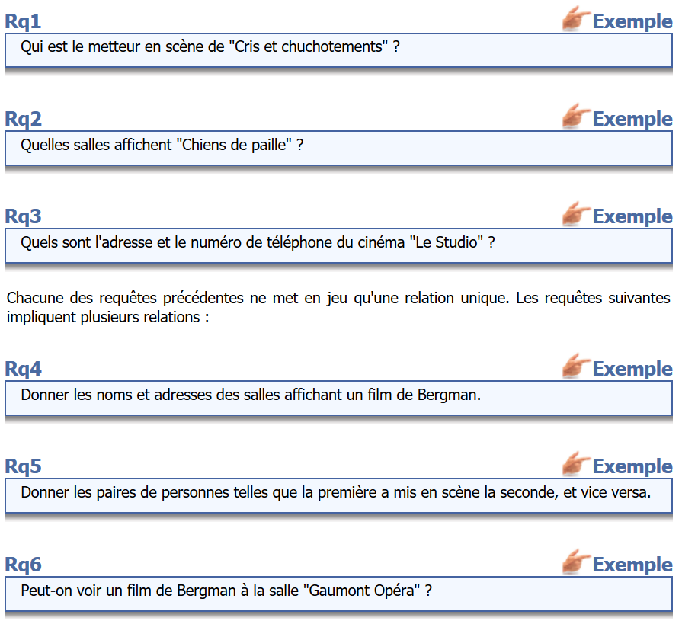
Quelques Exemples de Requêtes

Slide 13
Interprétation d’une requête

Slide 14
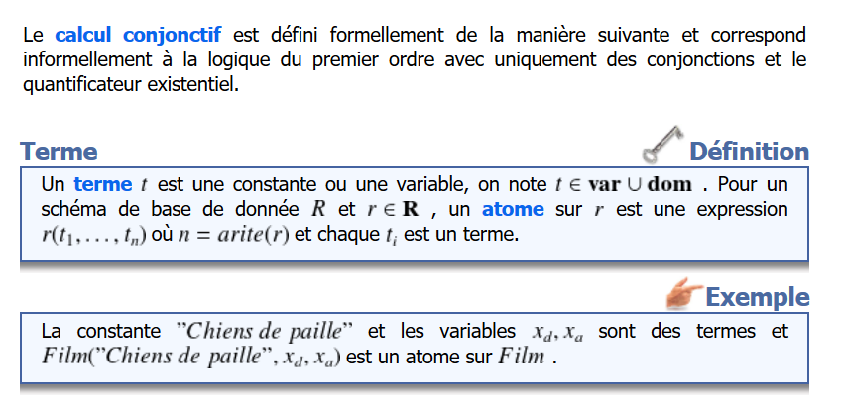
Formules bien formées

Slide 15
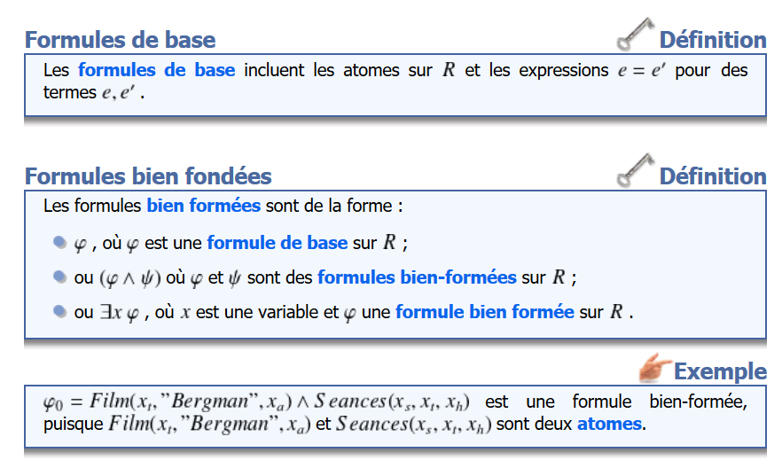
Formules de base et formules bien formées
formées

Slide 16
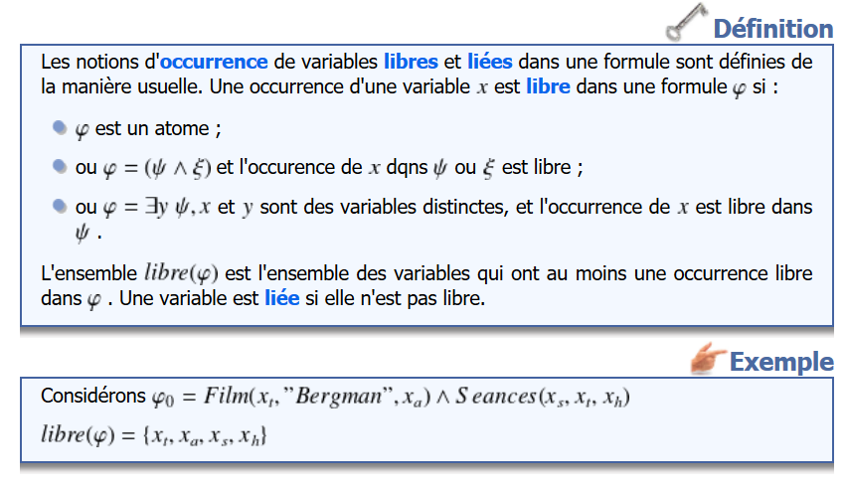
Variables libres et variables liées

Slide 17
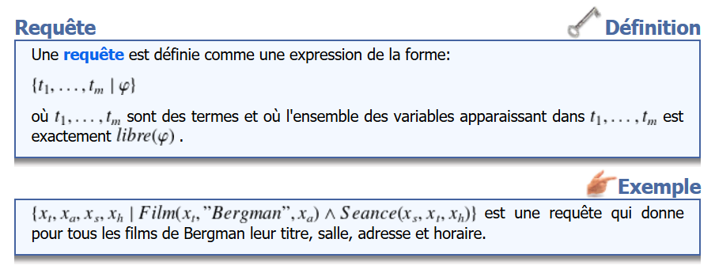
Requête 1/2

Slide 18
Requête 2/2

Slide 19
Exemple 1

Slide 20
Exemple 1

Slide 21
Exemple 2

Slide 22
Exemple 2

Slide 23
Exemple 3

Slide 24
Exemple 3

Slide 25
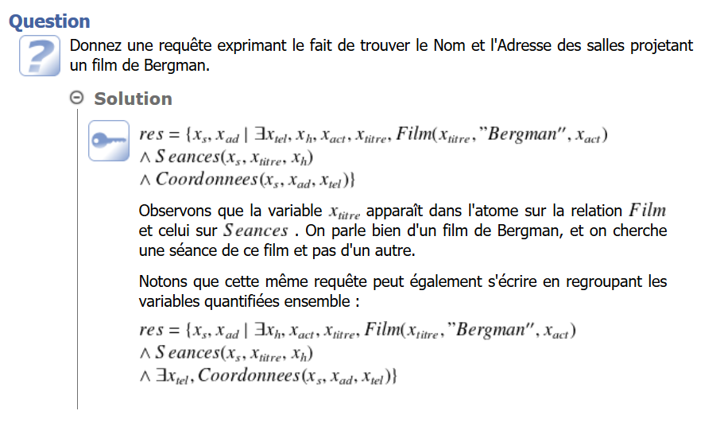
Exemple 4

Slide 26
Exemple 4

Slide 27
Exemple 5

Slide 28
Exemple 5

Slide 29
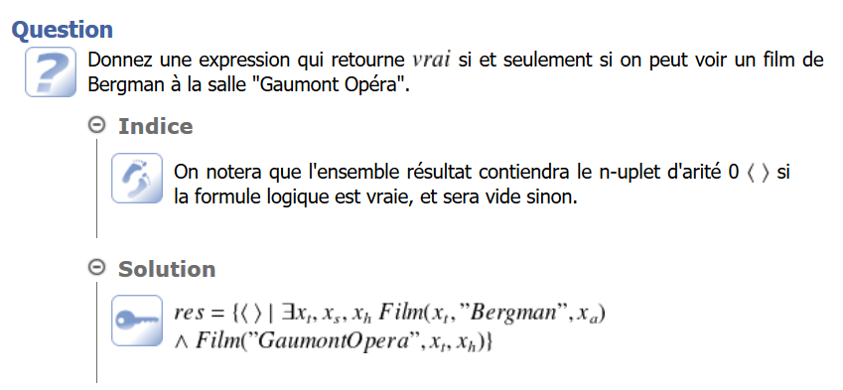
Exemple 6

Slide 30
Exemple 6

Slide 31
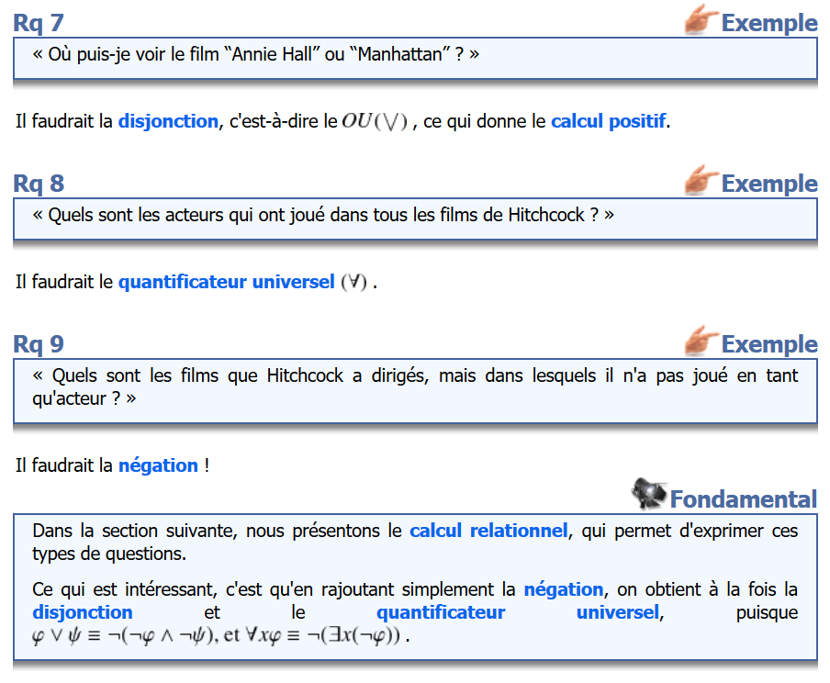
Limites du calcul conjonctif

Slide 32
Le Calcul Relationnel

Slide 33
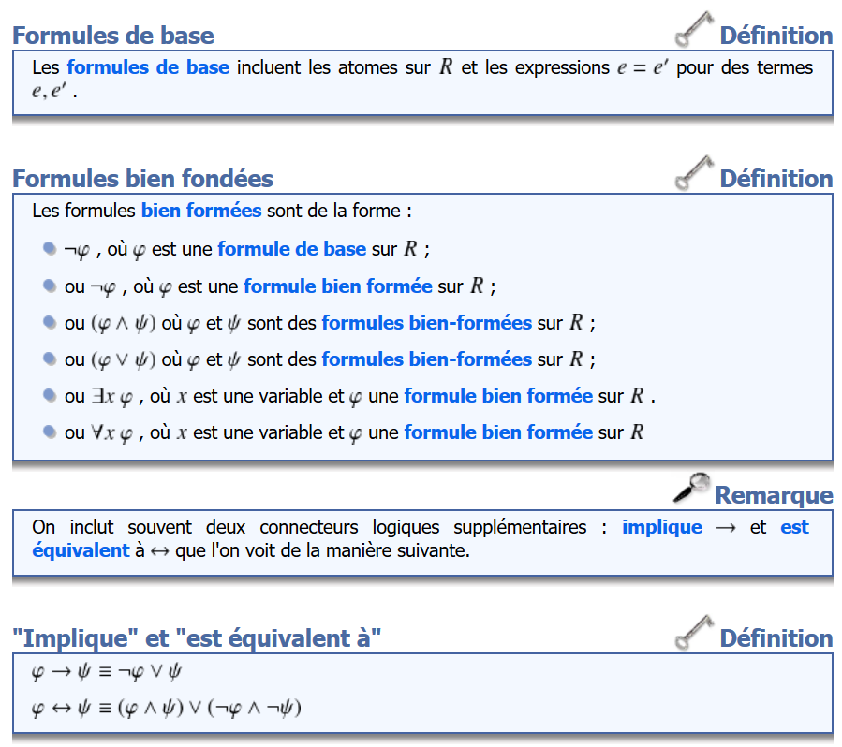
Formules bien formées
formées

Slide 34
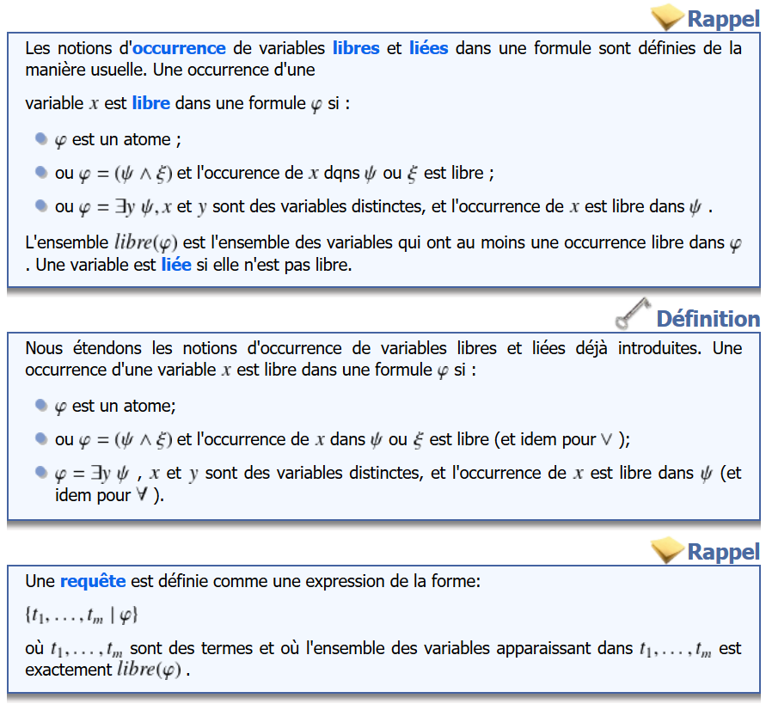
Variables libres et variables liées

Slide 35
Exemple 7

Slide 36
Exemple 7

Slide 37
Exemple 8

Slide 38
Exemple 8

Slide 39
Exemple 9

Slide 40
Exemple 9

Slide 41
Conclusion

